Slide 1

Luku 7
Maalta kaupunkiin

Slide 2
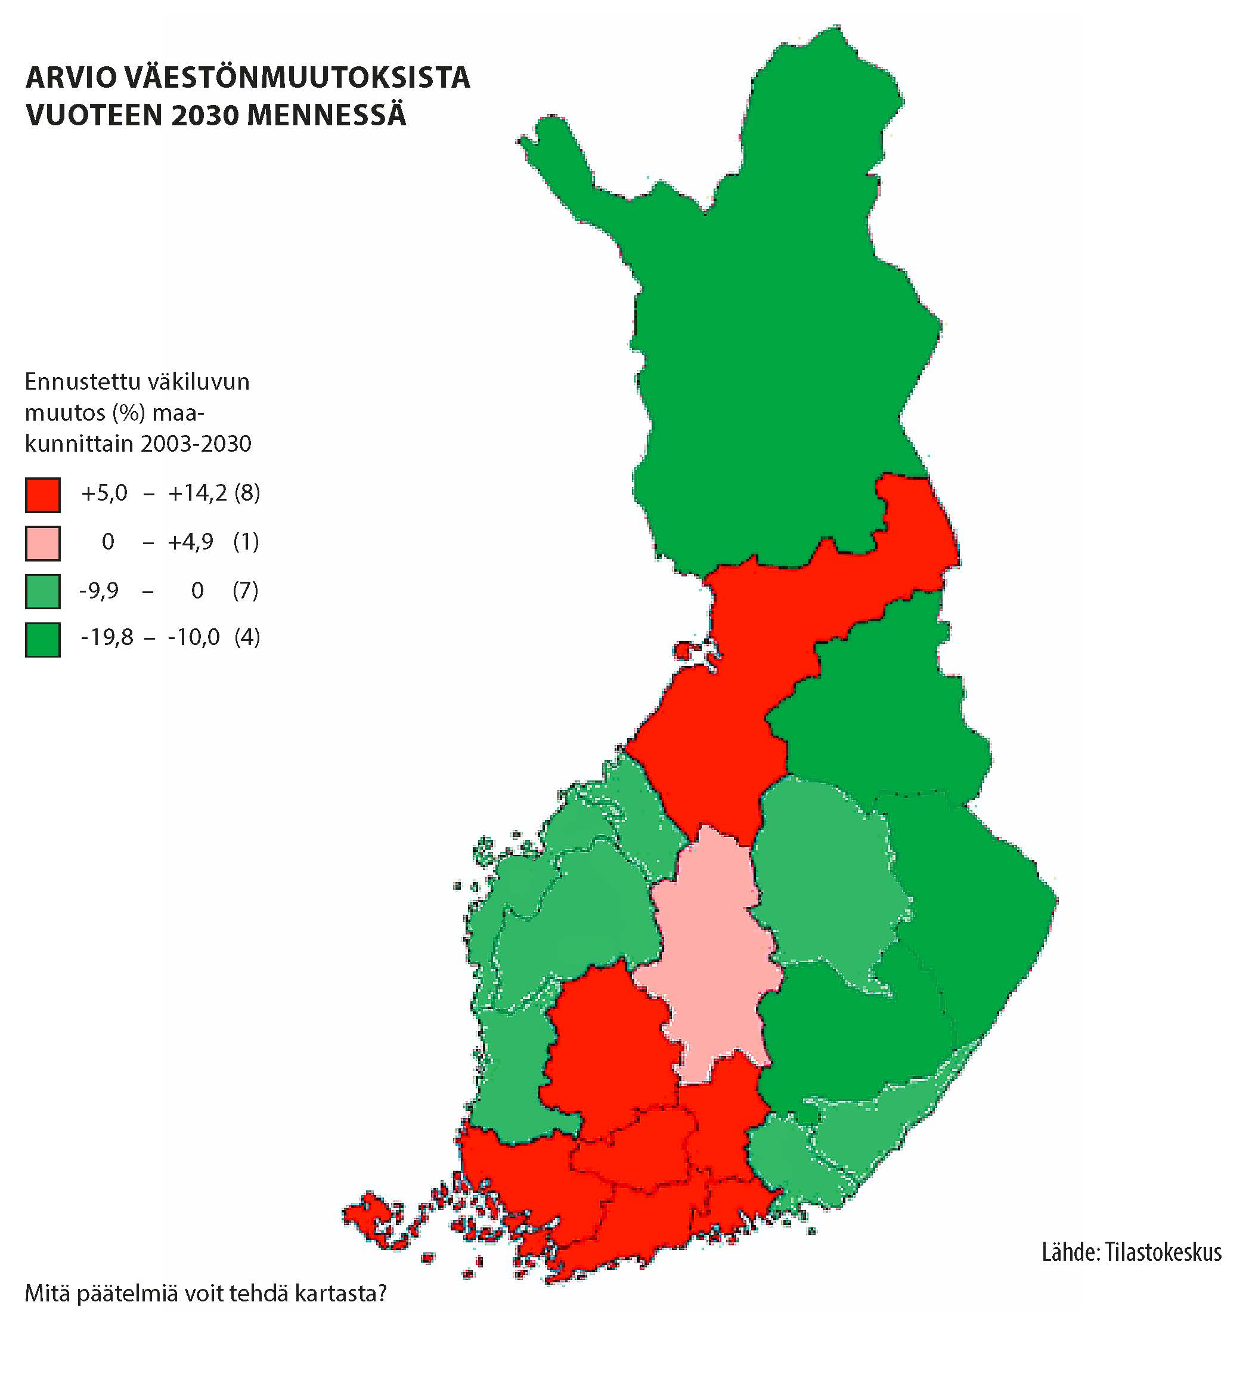
Mitä kartta kertoo väestönmuutoksista?

Slide 3
Laskevan väkiluvun alueita
Väestön keskittyminen kasvukeskuksiin jatkuu edelleen.
Voimakkaimmin väkiluvun arvioidaan laskevan Lapissa, Kainuussa, Pohjois-Karjalassa ja Etelä-Savossa.
Väkiluku laskee voimakkaimmin alueilla, jotka ovat harvaan asuttuja.

Slide 4
Väkiluku laskee
Myös Pohjanmaalla, Satakunnassa, Pohjois-Savossa ja Itä-Suomessa väkiluvun ennustetaan vähenevän.

Slide 5
Väkiluku kasvaa
Voimakkainta väkiluvun kasvu on Etelä-Suomessa, Hämeessä, Pirkanmaalla ja Pohjois-Pohjanmaalla.

Slide 6
Väkiluku kasvaa
Voimakkaimmin kasvavat yliopistokaupungit ja niiden ympäryskunnat.
Kasvua voimistavat siis työ- ja opiskelupaikat.

Slide 7
Keski-Suomessa väkiluvun odotetaan kasvavan maltillisesti.

Slide 8
Arvioi, miten totuudenmukaisesti kartta kuvaa koko maakunnan väestömuutoksia.

Slide 9
Arvioi, miten totuudenmukaisesti kartta kuvaa koko maakunnan väestömuutoksia.
Tulosten esittäminen maakunnittain voi vääristää kokonaiskuvaa maakunnan kehityksestä, jos yksi tai muutama alueen sisällä oleva kaupunki kasvaa voimakkaasti.
Esimerkiksi Oulu kasvaa, mutta maakunnan syrjäiset alueet eivät.

Slide 10
Millaisia vaikutuksia väestömuutoksilla on, jos ne toteutuvat?

Slide 11
Millaisia vaikutuksia väestömuutoksilla on, jos ne toteutuvat?
Muuttovoittoalueilla kunnat pystyvät tarjoamaan monipuolisia palveluita.
Muuttovoittoalueilla tarvitaan lisää asuntoja ja niiden hinnat nousevat.
Muuttotappioalueilla palvelut heikkenevät ja kunnat joutuvat vaikeuksiin. Palvelut taatakseen ne joutuvat yhdistymään.
Asuntojen hinnat laskevat muuttotappioalueilla.
Alueellinen eriarvoisuus voimistuu.

